Slide 1
MHW1
Leonardo Messina
O46002290
26/03/21

Slide 2
Descrizione del progetto
Il progetto si propone di fornire una piattaforma per l’amministrazione dei musei per i loro direttori, che accederanno alla propria area personale e tramite essa potranno visualizzare e modificare tutte le informazioni d’interesse che sono state presentate nel progetto del database. Inoltre, questo sito vuole anche fornire all’utente generico la possibilità di visualizzare informazioni sui vari musei e sulle diverse opere in essi presenti.
N.B. In fase di realizzazione è possibile che l’applicazione si discosti da questo concept iniziale

Slide 3
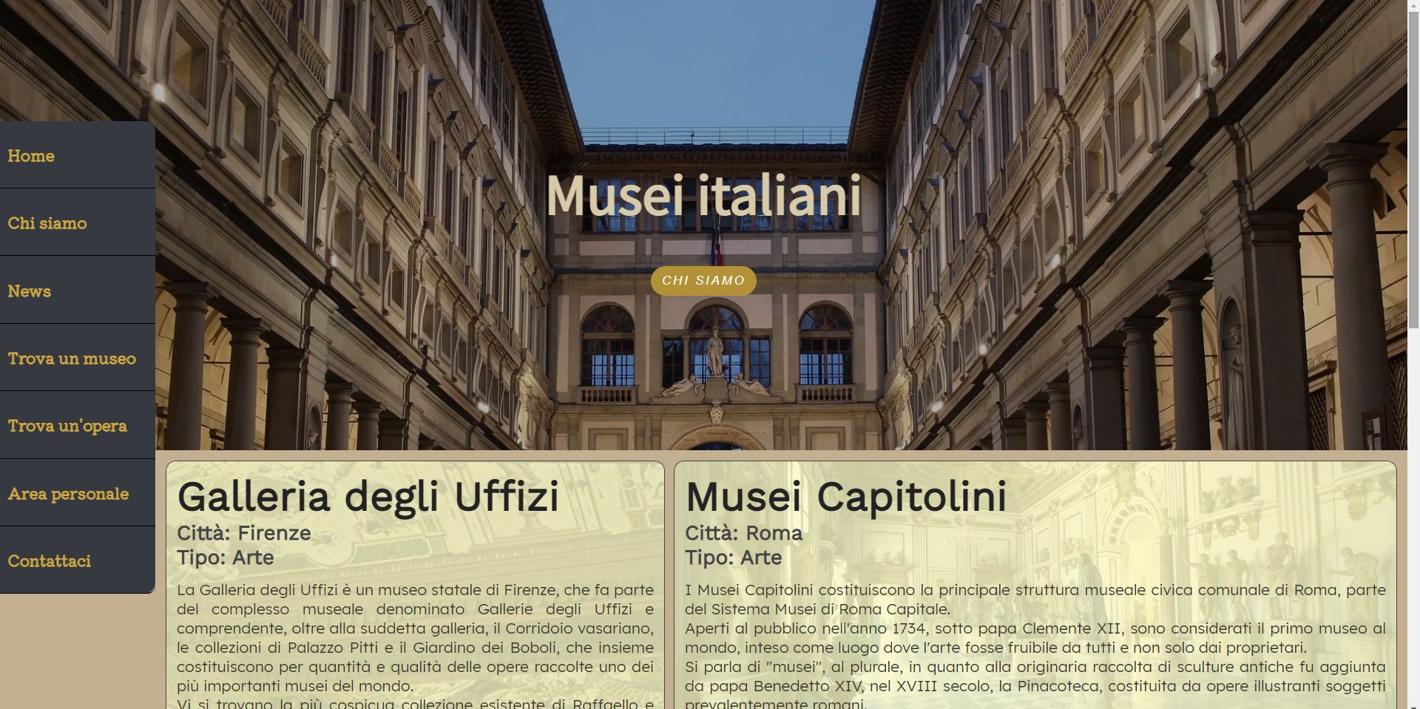
Layout complessivo HTML+CSS
Screenshot che mostra la vostra pagina web

Slide 4
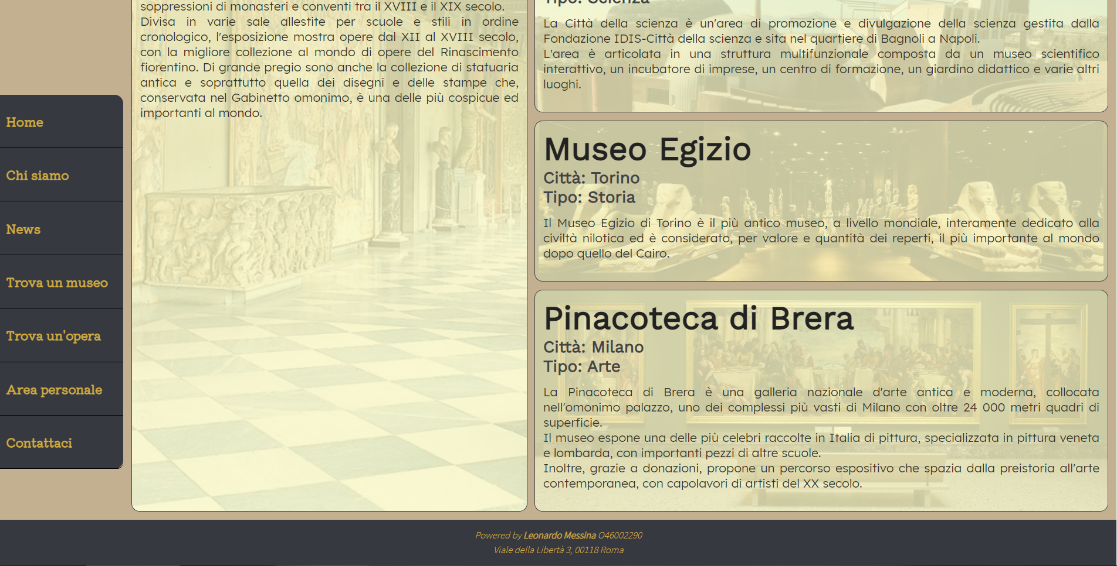
Layout complessivo HTML+CSS
Screenshot che mostra la vostra pagina web

Slide 5

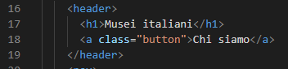
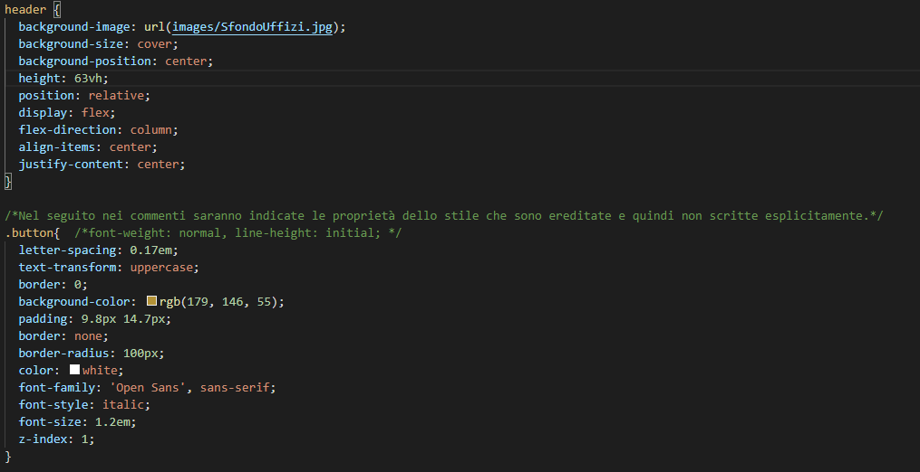
Header

Slide 6
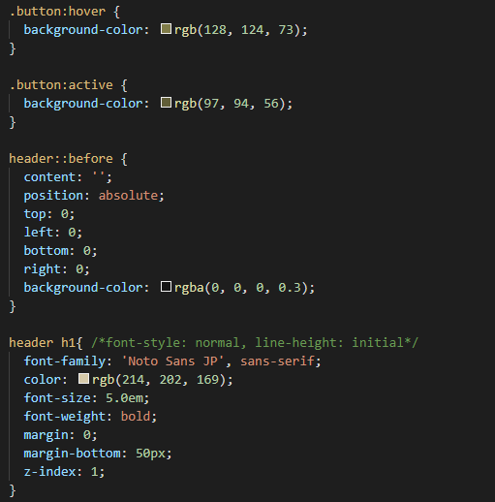
Header

Slide 7
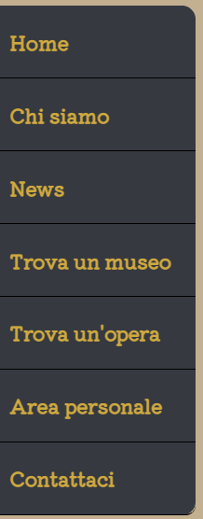
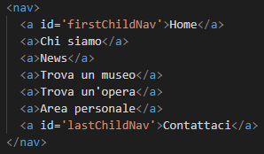
Menù navigazione

Slide 8
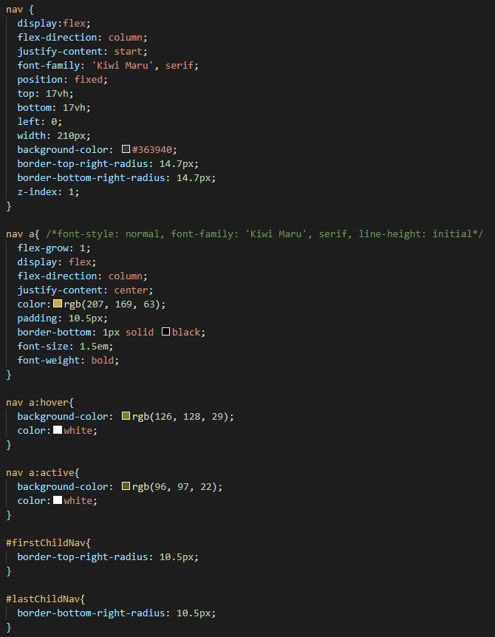
Menù navigazione

Slide 9
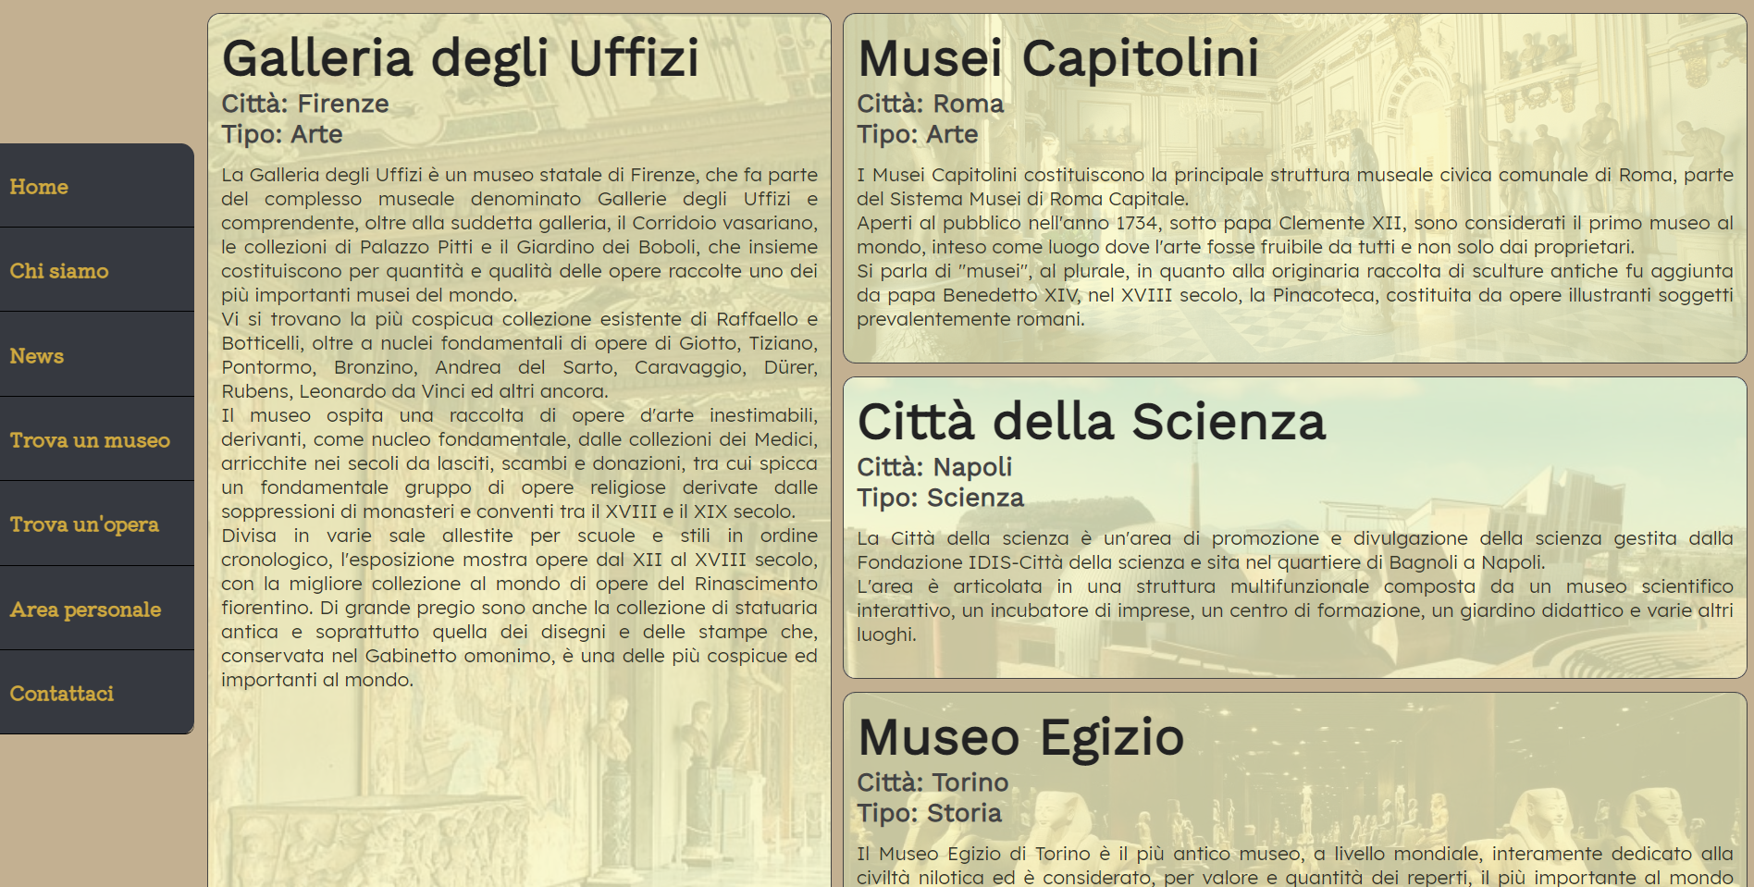
Sezione contenuti

Slide 10
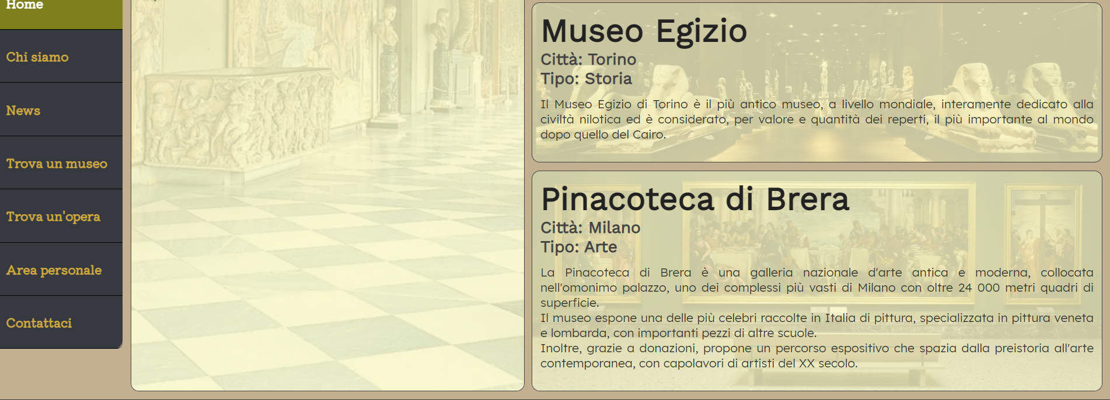
Sezione contenuti

Slide 11
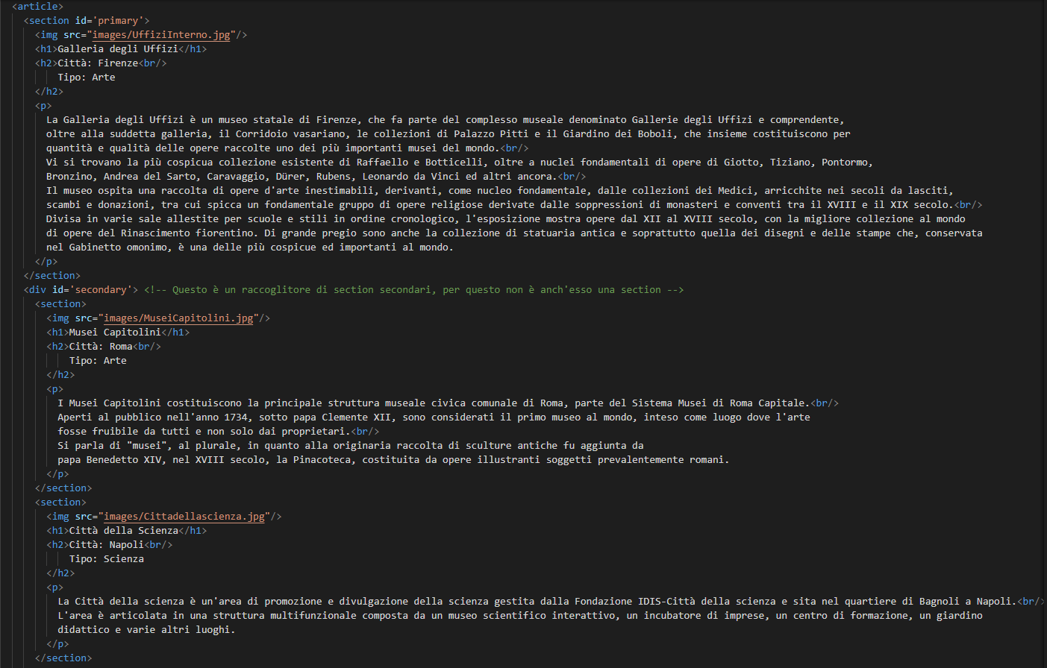
Sezione contenuti

Slide 12
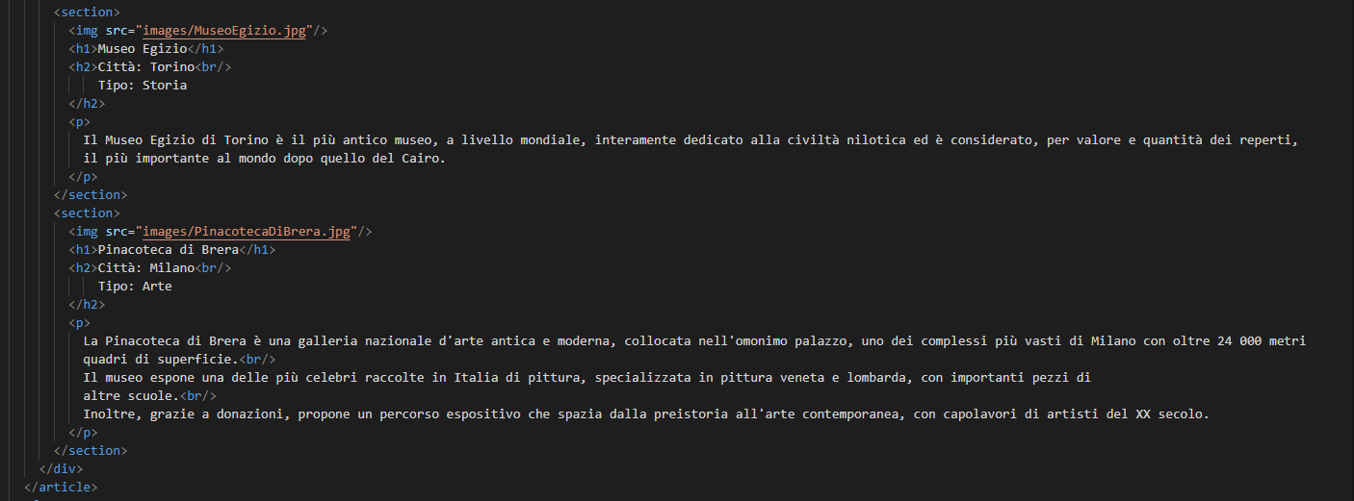
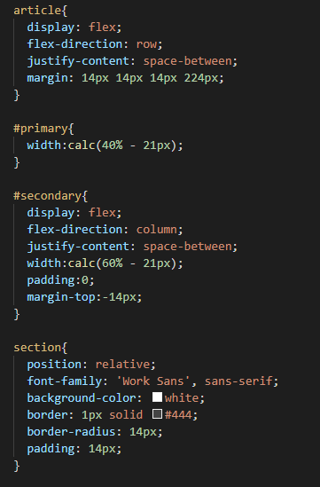
Sezione contenuti

Slide 13
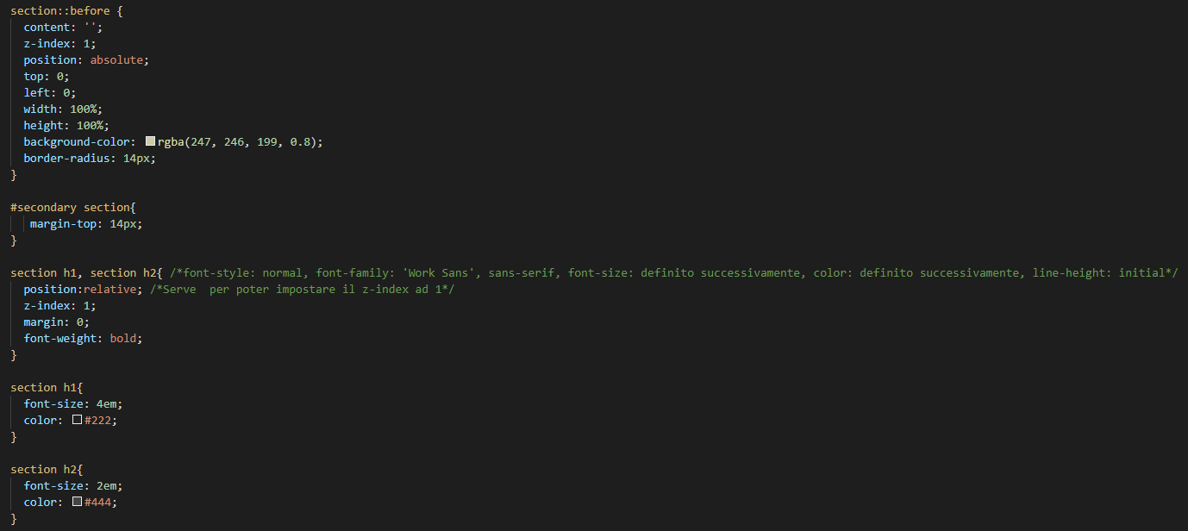
Sezione contenuti

Slide 14
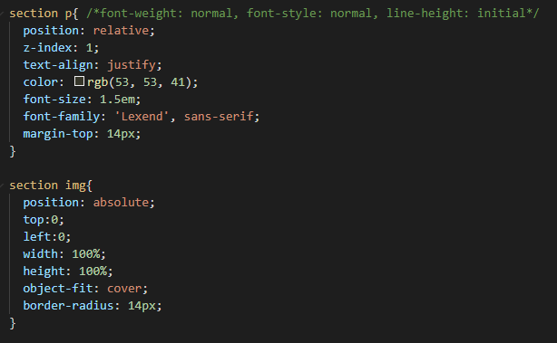
Sezione contenuti

Slide 15

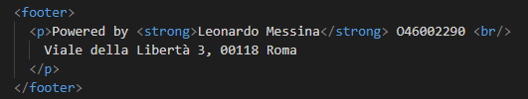
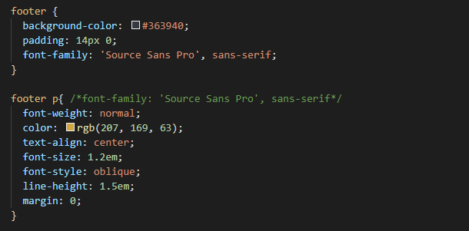
Footer

Slide 16
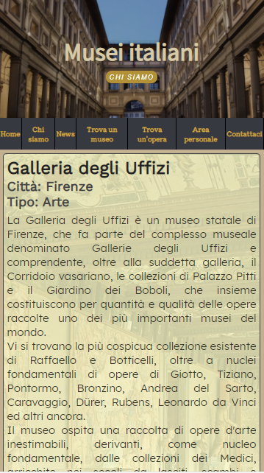
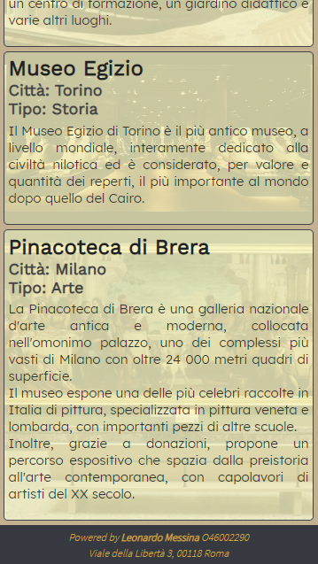
Mobile web

Slide 17
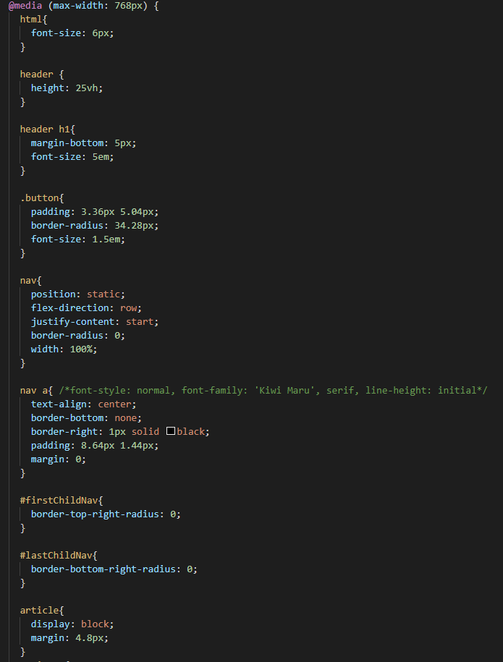
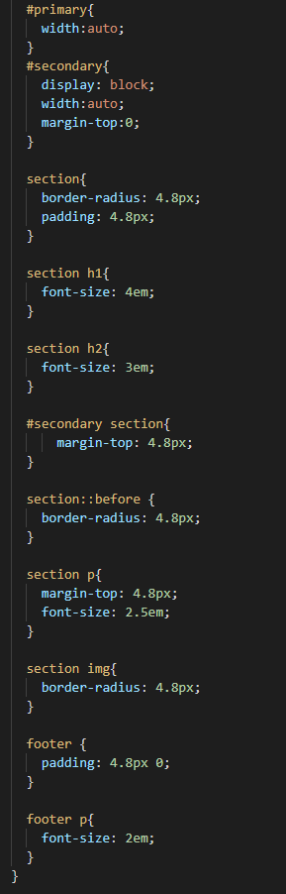
Mobile web

